Slide 1
El milagro de los lobos
Fotogramas extraídos de la película
Creación y Diseño:
V I C E N T E G A R C Í A
Automático

Slide 2
El Milagro de los lobos
La ciudad de viyont celebra alegremente el advenimiento del 4º duque de Borgoña, Charls el Temerario.
Los festejos públicos y fiestas a los cuales ha
invitado a su primo el rey de Francia, Luis XI, Charls el Temerario los ha querido suntuosos para deslumbrar así a todos los grandes del reino.
Concluirán con un gran torneo, en donde el joven duque espera una apabullante
victoria de sus colores.

Slide 3
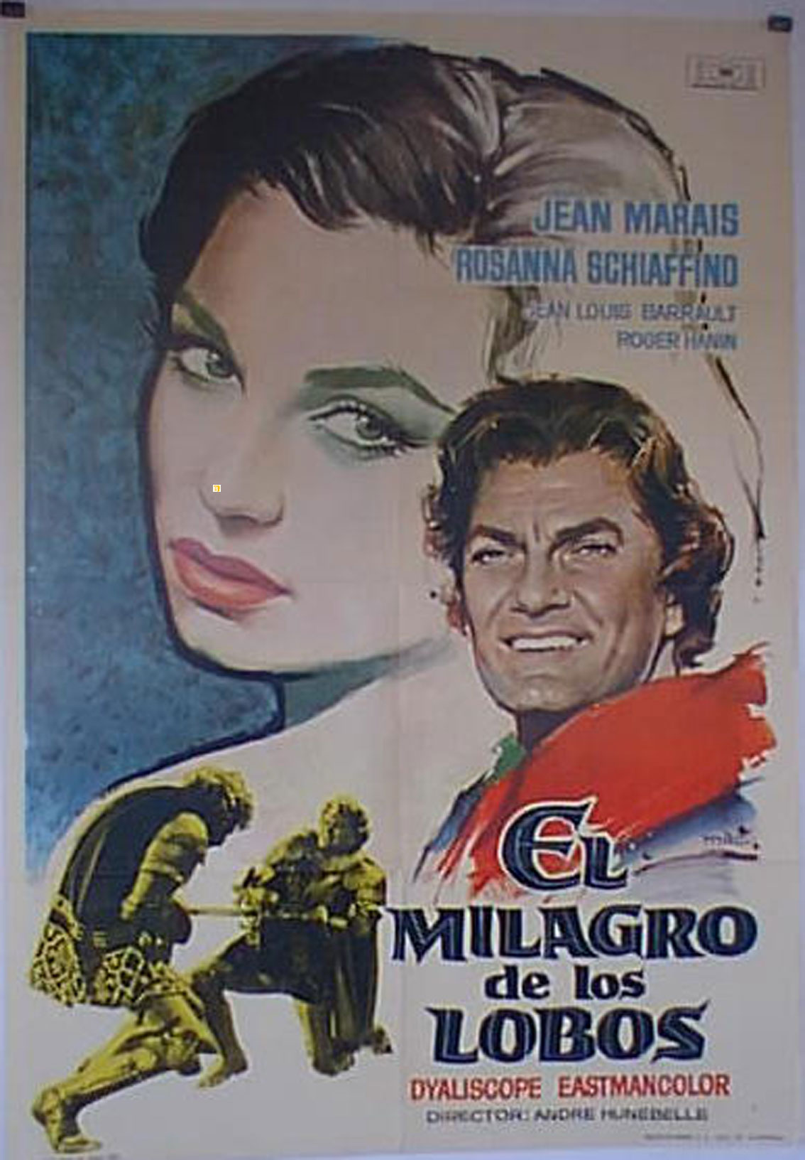

Slide 4
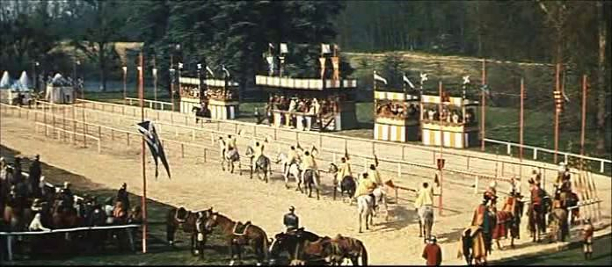
El torneo de hoy enfrentará a los caballeros designados por el rey, y a los caballeros designados por el duque de Borgoña.

Slide 5
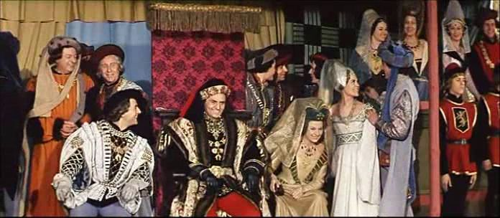
Tras el saludo y la reverencia de los competidores,
el duque de Borgoña cree poder ganar este torneo.

Slide 6
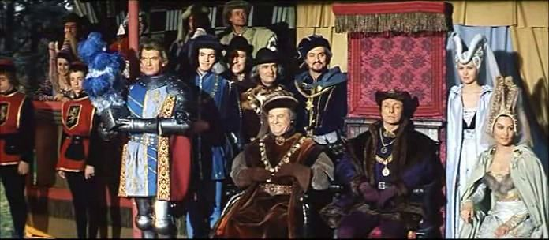
Por su parte el rey Luis XI, tiene plena confianza en
sus hombres para ganar este torneo.

Slide 7
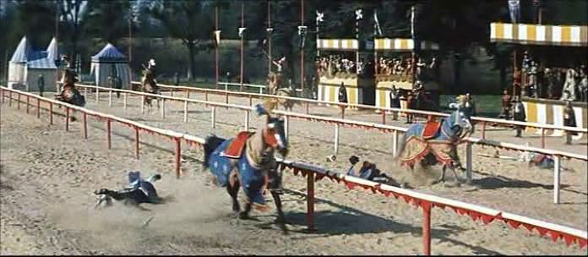
En el primer enfrentamiento, los hombres del rey han mordido el polvo.

Slide 8
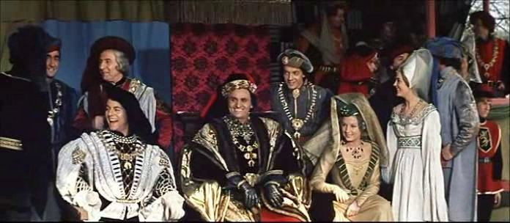
Esto comienza muy bien, mi señor.

Slide 9
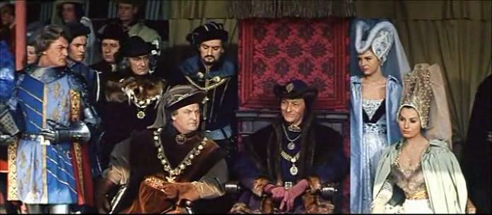
El cielo no parece muy favorable a nuestras armas, majestad.

Slide 10
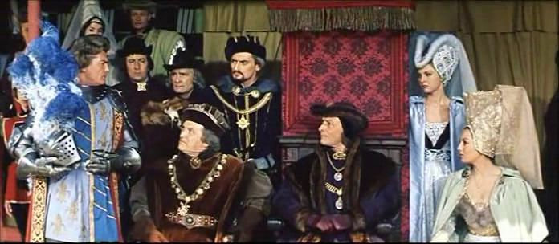
Sire ¿me autorizáis aceptar el reto?
No conozco a ningún Caballero mas cualificado que a mi querido Nevíl, para defender nuestros colores.

Slide 11
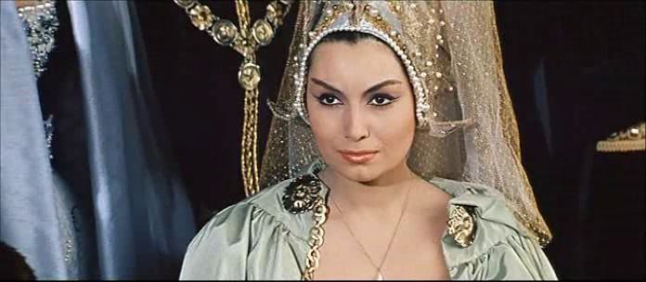

Slide 12
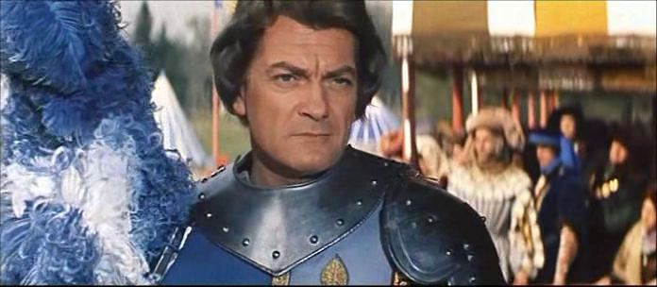
(Hay miradas que no hace falta mediar palabra)

Slide 13
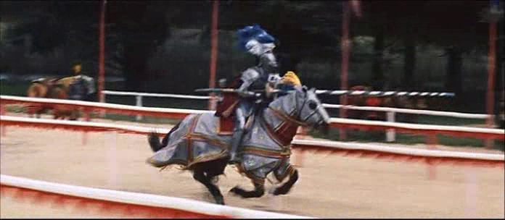
El caballero de Nevíl galopa a gran velocidad en
busca de su adversario.

Slide 14
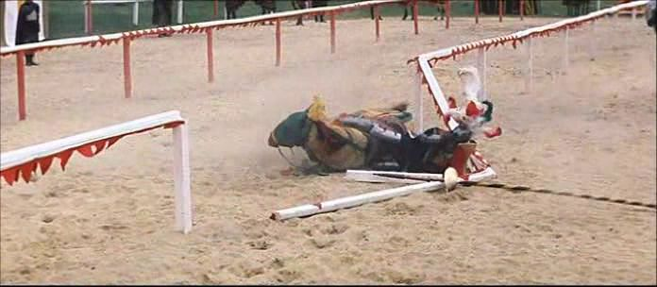
Que no tarda en encontrar y derribarlo.

Slide 15
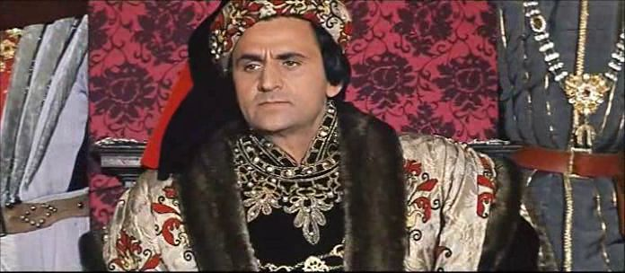
(gestos de preocupación)

Slide 16
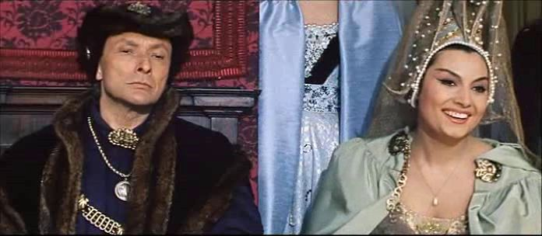
(gestos de orgullo y satisfacción)

Slide 17
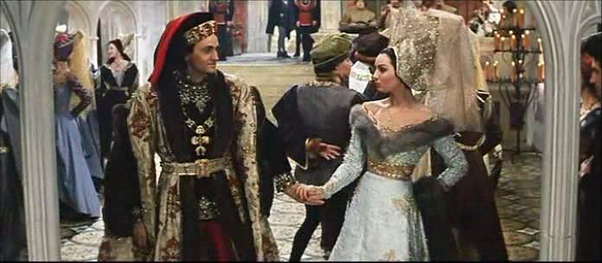
Holaaaaaaa, paloma, palomita, palomera, a vos quería yo ver.
huy, huy, huy, que me parece que os estáis equivocando, quiero que sepáis que no sois mi tipo para nada.

Slide 18
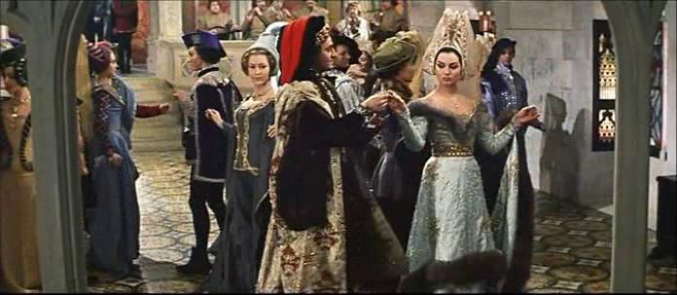
¿No me negareis este baile? Sabéis que la fiesta es
en mi honor y hoy no se me puede negar nada.
Si ello sirve para que no me deis el tostón vale, pero
no os hagáis ilusiones, mi corazón ya tiene dueño.

Slide 19
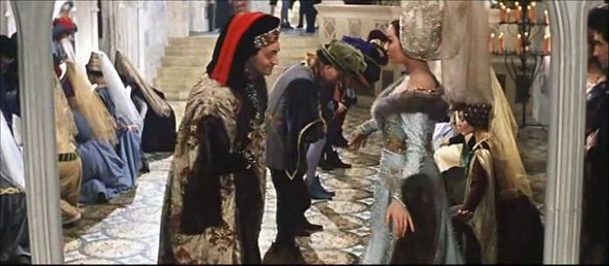
Ha sido un gran placer bailar con vos ¿queréis ser mi esposa?

Slide 20
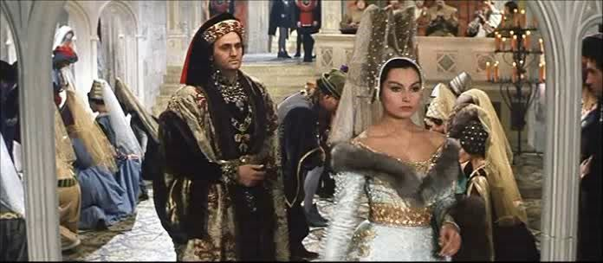
¿Eso es un si, o es un no?, ¿eh?,,,,, uuuuum, creo
que se ha cabreado un poco.

Slide 21
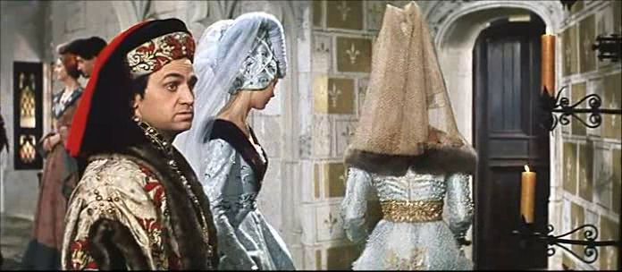
Tengo la impresión de que no me quiere, pues tendré que hacer algo al respecto, qué corte me ha dado la pájara esta, no te joe, ahora va y llueve.

Slide 22
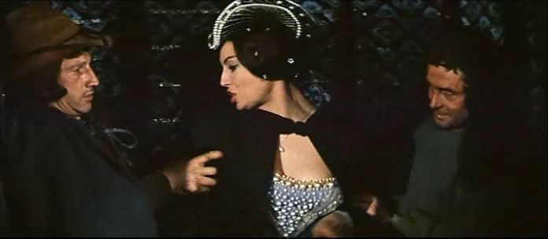
La ahijada del rey es secuestrada por esbirros del duque de Borgoña.
Aré que el rey os castigue.
No nos debemos al rey, señora.

Slide 23
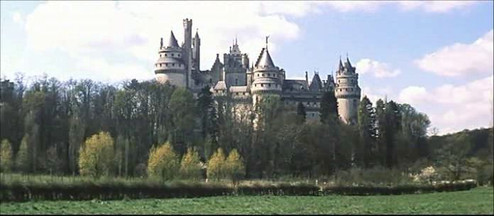
La sobrina del rey se encuentra recluida en el castillo del duque de Borgoña, tras ser secuestrada por este.

Slide 24
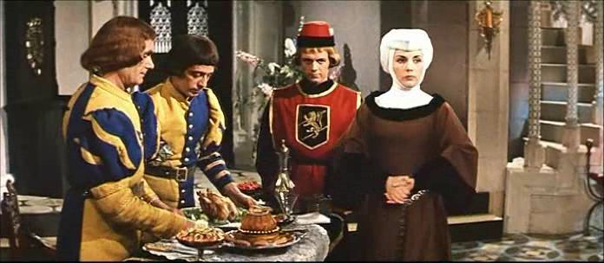
Vuestra cena, señora.

Slide 25
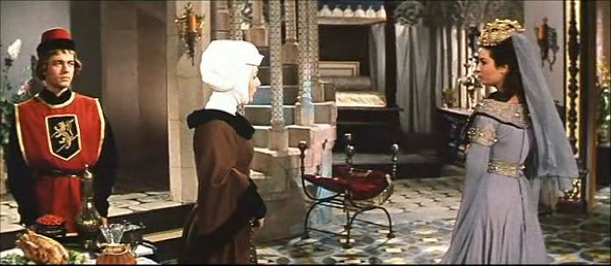
No estáis siendo nada razonable señora, si os obstináis en rechazar toda la comida, languideceréis.
Lleváosla, no la quiero

Slide 26
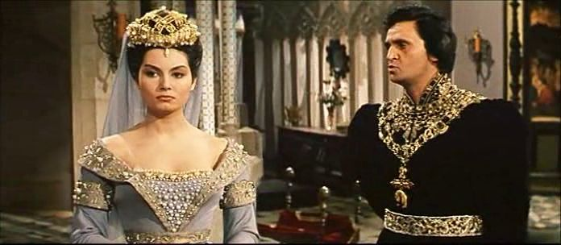
¿Qué pretendéis vos? Decidme ¿mantenerme aquí prisionera hasta que sea vuestra por temor o por dejadez?.
No, ni por temor ni por dejadez, simplemente por persuasión.

Slide 27
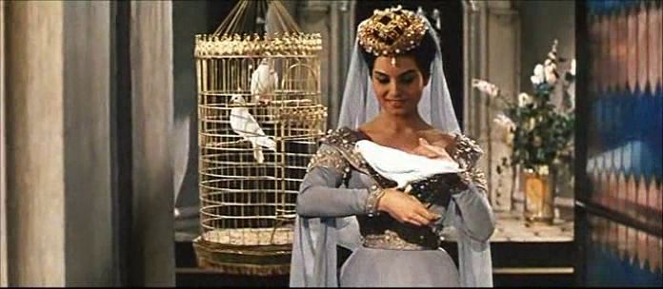
Ooooh, ¿quién pudiera tener alas para salir de este cautiverio?

Slide 28
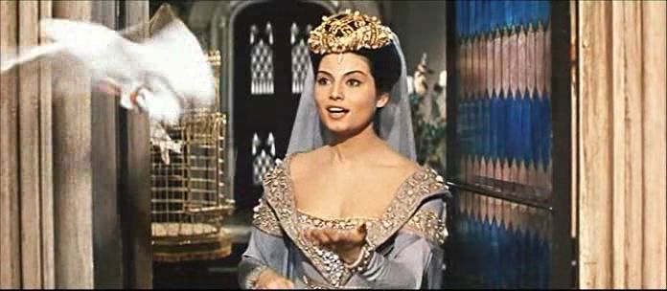
Vuela querida paloma, y avisa a mi amado para
que venga a por mi.

Slide 29
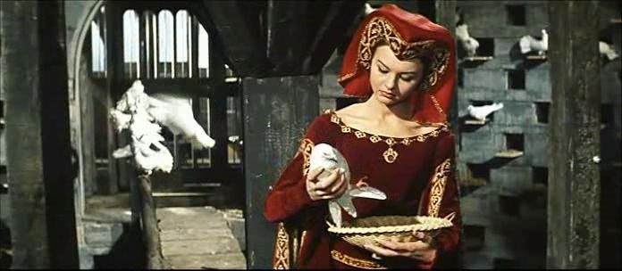
Eh, ¿Qué traes aquí palomita?, es un mensaje.

Slide 30
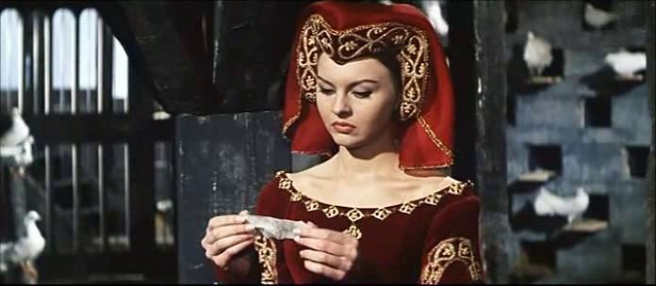
( Estoy en el castillo de Méily, prisionera del duque de Borgoña )
Dios mío, debo comunicárselo enseguida al señor de Nevíl.

Slide 31
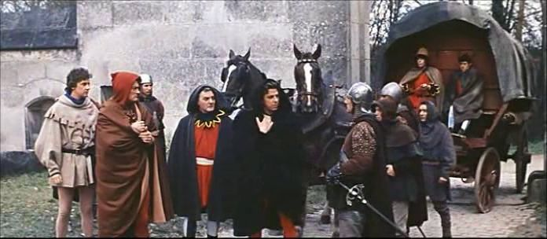
¡¡Alto!! ¿qué es esto?
Somos los acróbatas y juglares que el duque ha
hecho llamar para la fiesta de esta noche.

Slide 32
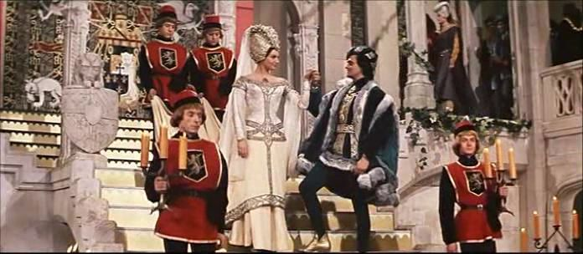
( La fiesta en honor al duque, da comienzo ).
Vaaaaaya, paloma palomita palomera, hoy estáis mas alegre, eso me gusta.

Slide 33
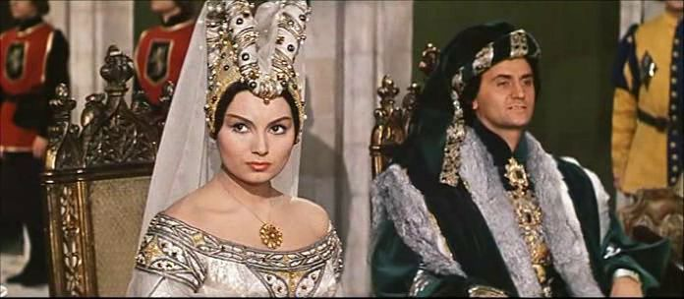
¿Os gusta esto? Es muy entretenido

Slide 34
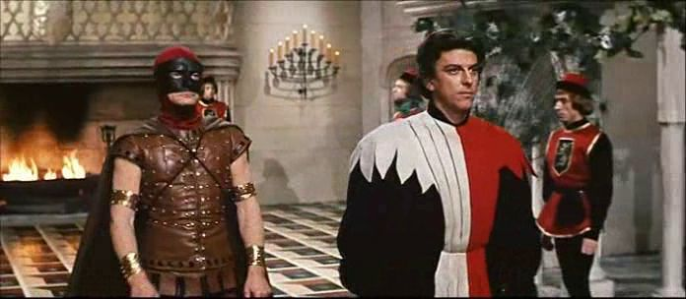
Monseñor, este hombre es tan fuerte y tan ágil,
que nadie ha conseguido vencerle en combate.

Slide 35
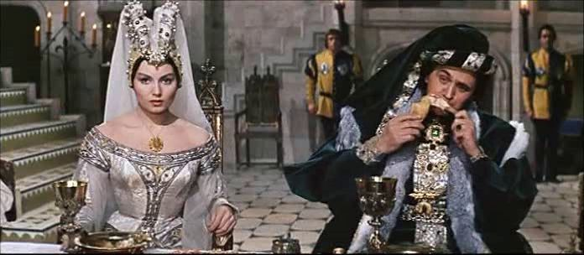
Tengo la impresión de que aquí encontrará quién
lo haga, estoy seguro de ello.

Slide 36
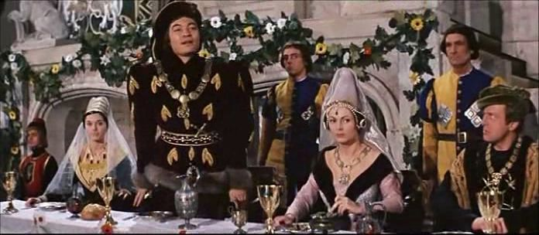
¿Me permitís monseñor?, quiero demostrarle a este intruso que no se puede desafiar en vano a los señores de Borgoña.

Slide 37
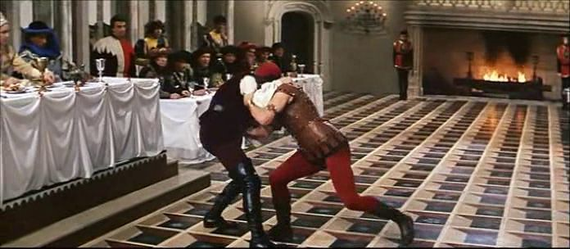

Slide 38
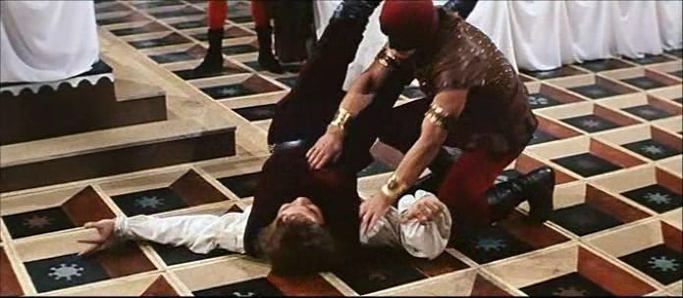
(En estas escenas solo se oyen el rechinar de los dientes).

Slide 39
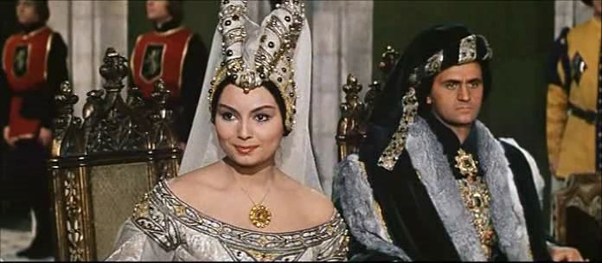
La escena no pasa inadvertida, ni para unos ni para otros.

Slide 40
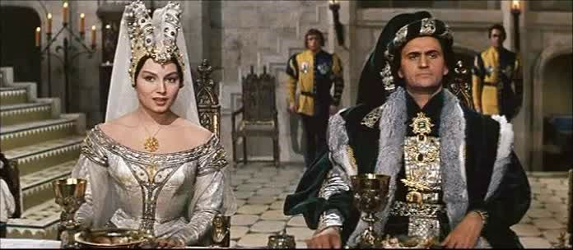
y después de esto, no veo aquí a nadie capaz de
hacerle frente, salvo que lo queráis hacer vos.
Es ultrajante monseñor, ¿qué opináis vos?
Si,,,, eh,,,, es muy ultrajante.
Si es vuestro deseo, intentaré complaceros, señora.

Slide 41
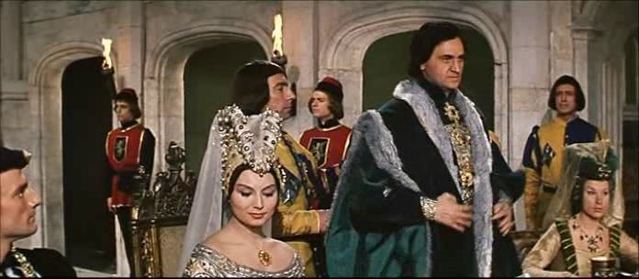
Estoy dispuesto a luchar contra ese patán, sobre
todo por vuestro amor, y a fe mía que le venceré
¿De veras? Bla, bla, bla, y mas bla, demostradlo y me casaré con vos.

Slide 42
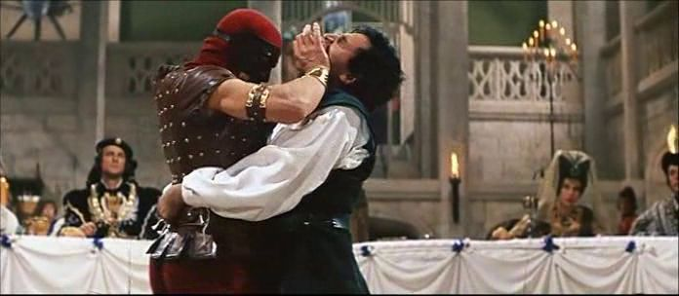
Aaaaaaah, no me apretéis la barbilla que me
duele la muela del juiciooooooooo.
Y yo tengo lumbago y me estáis haciendo polvo
los riñones, gaznapíro.

Slide 43
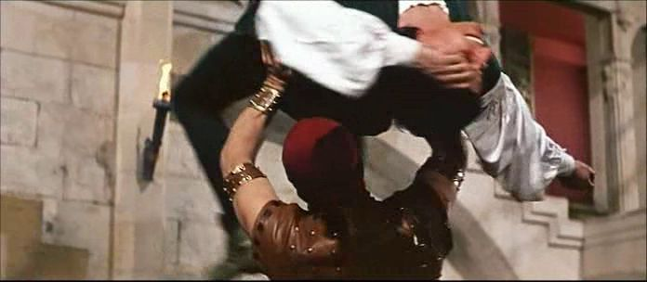
Señor duque, iros a hacer gárgaras, o puñetas, lo que mas os guste.

Slide 44
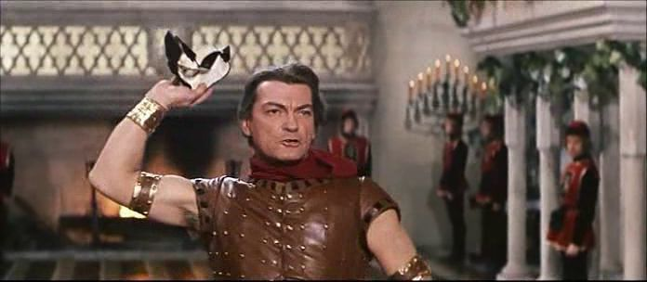
He venido en servicio de la justicia y a acusaros de traición al rey, y os juro que tarde o temprano, pagaréis por ello.

Slide 45
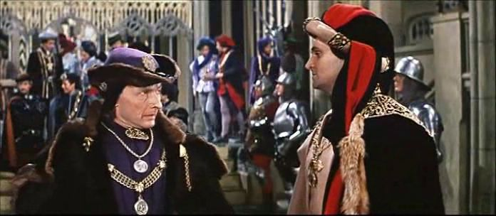
Os doy la bienvenida por venir a mi humilde
mansión sire, ¿Cómo está vuestra ahijada?
No ahondéis mas en mi pena os lo ruego, me he prometido viniendo hacia aquí, olvidarme de todo y saborear el placer de volver a encontraros.

Slide 46
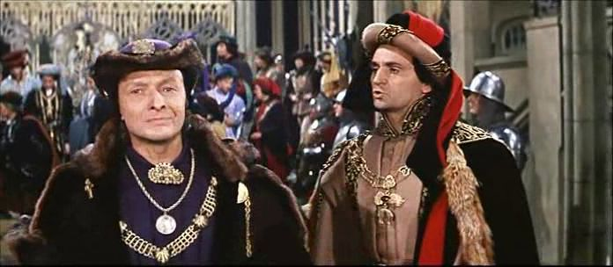
¿no sabíais que mi ahijada fue raptada tres
semanas después de vuestra coronación?.
¿comooooorrrrrrr?, ¿raptada? No,,, no lo sabía, sire.

Slide 47
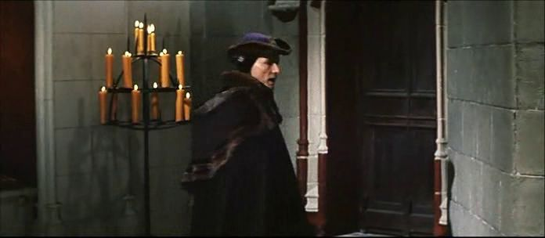
Me marcho a mis aposentos a descansar, me habéis
decepcionado primo.

Slide 48
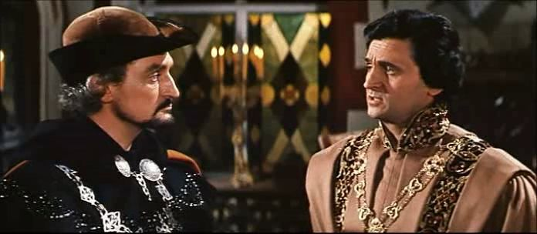
El bosque de las árdenas no es muy seguro señor,
Geslánt podría ser atacado.
Esto no estaba previsto, mi querido Senák, y si ese mensaje que dice el rey haber entregado al conde de Geslánt es cierto, mejor será que no lo traigáis hemos de impedir que Geslánt venga aquí a testificar a favor del rey.

Slide 49
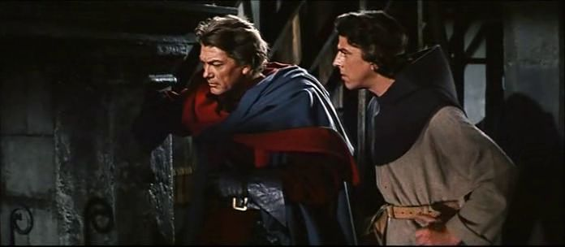
¡¡Malditos, han traicionado al rey!!

Slide 50
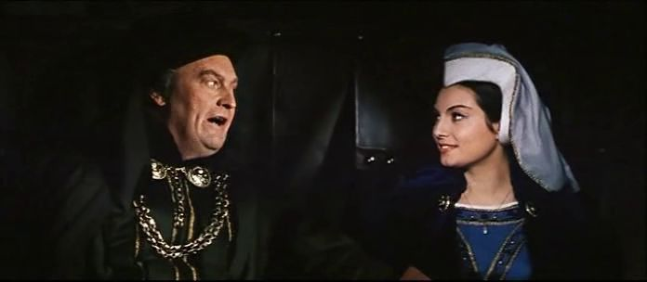
¿No estás cansada hija mía?
No tío, estoy orgullosa de hacer este viaje con vos.

Slide 51
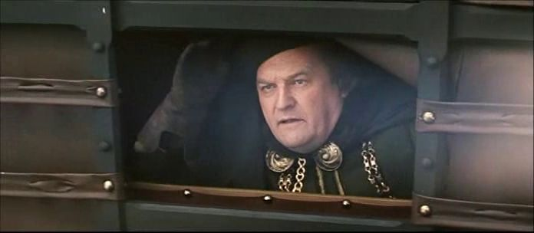
Nos persiguen,,,, me parece reconocer al conde de Senák.

Slide 52
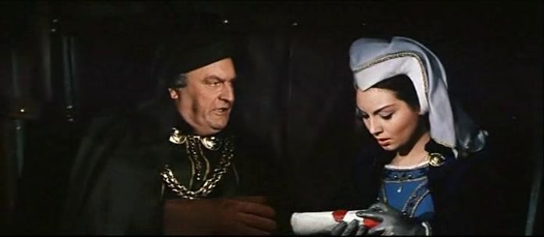
Este es el mensaje del rey, te lo confío, aprovechemos esta ventaja y cuando pasemos ese recodo, desciende y corre hacia el bosque para esconderte.

Slide 53

¡¡La carroza ha volcado, ya es nuestro!!

Slide 54

Vos Senák, ¿traicionando al rey?, ¿Qué queréis?
El mensaje que el rey os ha dado, y que lleváis encima.

Slide 55

Maldita sea,,,, es cierto, no lo lleva encima.

Slide 56

Vamos rápido….. Ha debido ir por aquí.

Slide 57

¡¡Ayúdame Virgencita!!

Slide 58

Aaaaah,,,, cuidado, nos atacan los lobooooos.

Slide 59

Aaaaaaaah,,, me ha mordido, que alguien me ayudeeee.

Slide 60

¿Has visto pasar a un grupo de jinetes?
Si señor, hace rato,,,, iban al galope.

Slide 61

¿y la mujer?
Los lobos habrán dado cuenta de ella, volvamos a
los caballos y partamos hacia Peronne.

Slide 62

Malditos traidores,,,, pagarán cara su traición.

Slide 63

La ahijada del rey reza unas oraciones mientras los lobos la protegen.

Slide 64

¿Dónde está el auténtico? Este no es el documento que yo había entregado a Geslánt.

Slide 65

Os aseguro Sire que,,,,,,,
Dadme eso por favor.

Slide 66

Las injurias no van conmigo, lo sabéis mejor que nadie, y me avergüenzo por vos con la complicidad de un miserable que abusa de mi confianza, es una trampa, si Geslánt está vivo, demostraré vuestra trampa.

Slide 67




En lo que a mí concierne ya no sois rey, reuniré mañana un consejo eclesiástico que os juzgará en una asamblea delante de grandes vasallos.

Slide 68



Sire,,,, le suplicamos consienta explicarnos su gesto.

Slide 69

Monseñor arzobispo, vos me habéis consagrado rey de Francia y desde entonces solo rindo cuentas ante Dios y por lo tanto, no debo rendir cuentas a ningún tribunal terrestre.
Pero,,,, venero demasiado a nuestra madre iglesia y a sus santos mandatarios, sabed que vuestro rey está expuesto a una trama abominable, esta ha sido preparada por mi primo el duque de Borgoña, para apoderarse de la corona con la complicidad del conde de Senák.

Slide 70

No intentéis cambiar los papeles, sois vos quien estáis acusados, por lo tanto debéis responder con la verdad.

Slide 71

Os lo juro,,,,, Monseñor.
Conde de Senák,,, consideramos la palabra del rey sagrada, ¿juráis sobre la cruz que el pergamino que habéis entregado a vuestro soberano es el mismo que habéis descubierto cerca del cadáver del conde de Geslánt?.

Slide 72





Eeeeeeh?,,,, ¿qué ha sido eso?
De pronto, una flecha cae desde las alturas encima de la mesa junto
con un documento enrollado.

Slide 73

¡¡Estáis mintiendo!!, conde de Senák

Slide 74

Soy un fiel siervo del rey y me conoce muy bien, al igual que el duque de Borgoña el cual tenía secuestrada en su castillo a la condesa de Vobé, y no puede negar que yo la haya liberado.

Slide 75

El pergamino enrollado en mi flecha, es el que el rey había confiado al conde de Geslánt, que su eminencia lo compruebe.

Slide 76

Este documento ha sido escrito y lleva el mismo sello que el que he leído hace un rato, pero el lazo al igual que los sellos es rojo y no verde como el anterior y recomienda obediencia y sumisión al duque de Borgoña.

Slide 77

La condesa de Vobé que huyó antes de que el conde de Senák pudiese alcanzar la carroza y asesinar al conde de Geslánt, me ha entregado ese mensaje que es el auténtico.

Slide 78

¿Cómo la condesa de Vobé?, nosotros hemos visto con nuestros propios ojos ser atacada y destrozada por una manada de lobos, no ha podido entregaros ese mensaje.

Slide 79

Os lo dirá ella misma.

Slide 80

Los lobos se dirigieron hacia mi, eminencia, caí de rodillas en la nieve y rogué a la Virgen, los lobos no me hicieron nada, al contrario; parecía como si me protegiesen de las personas que querían hacerme daño.
Cuando los asesinos huyeron, los lobos se postraron a mi alrededor, se levantaron cuando vieron venir al caballero de Nevíl, los lobos como si comprendieran que no corría peligro, se fueron hacia el bosque.

Slide 81

Señora,,,, es un relato bastante extraño, ¿Pretende
hacernos creer que fue un milagro?.

Slide 82

Yo no he dicho que sea un milagro, solo he contado
las cosas tal como sucedieron, eminencia
Basta, no se trata de ningún milagro, sino ritos infernales de la condesa, no hay otra explicación posible, pido a vuestra eminencia que la condesa de Vobé sea sometida a interrogatorio.

Slide 83

No queda otra solución para este letígio eminencia, puesto que estamos todos presentes ante santos hombres de Dios, puesto que acusan al rey y su palabra es sagrada, puesto que el honor de una dama del reino de Francia está en juego, pido respetuosamente al gran consejo eclesiástico, y reclamo el honor de ser yo quien defienda al rey y a su ahijada la condesa de Vobé.

Slide 84

Que se cumpla la voluntad del cielo, y como no deseo mas que prevalezca la verdad, designaré a un caballero de Francia.
Designo para representar las armas de la acusación, a la misma persona que ha llevado la acusación de brujería sobre la condesa de Vobé.

Slide 85



(Vaya, esto me pasa por bocazas)

Slide 86

Un combate a muerte enfrentará mañana, al conde de Senák y al Caballero de Nevíl, que el Señor en toda su grandeza conceda la victoria a aquel que combata defendiendo la verdad y una causa justa.

Slide 87

Suenan las trompetas, va a dar comienzo el combate.

Slide 88

Bajo mis órdenes, los arqueros abatirán con sus flechas al que no cumpla las reglas del combate…. ¡Que comience el combate!

Slide 89

Aquí estamos pa lo que haga falta ¿éh?, mucho cuidaico

Slide 90

Prepárate zascandil, te voy a dar lo tuyo y lo de tu prima, te he dicho
una y mil veces que los bordes,,,, también,,,, llevan,,,, queso.

Slide 91

Pues toma, pa que almuerces y comas

Slide 92

No te pongas tan gallito gañán, que me he resbalao, ahora verás tu.

Slide 93

La joven condesa reza por su amado.

Slide 94

Venaquípacá malandrín, que te voy a patear los güitos.
Cagüen tus muelas, suelta que me tiraaaaaaas.

Slide 95

Merecéis morir por traidor y cobarde.

Slide 96

¿Seréis capaz de matar a un hombre tirado en el suelo y desarmado?

Slide 97

Lo se, sois un perro sarnoso.
Habéis hecho mal en darme esta oportunidad, por que
yo no os la daré a vos.

Slide 98

Es el momento que estaba esperando, os partiré en dos.

Slide 99

Aaaaaaah,,,, aaaaaaaaaggggg.
¡Muere traidor!.

Slide 100

En tierra queda abatido el traidor que urdió el plan para destronar al rey.

Slide 101

Dios no habrá querido que el rey pierda su corona.
Dios puede cambiar de idea, eso ya se ha visto antes.

Slide 102

¿Puedo Sire?
Ve hija mía, no sufras más.

Slide 103

¿y el Caballero de Nevíl, Monseñor?
Es una lástima que no sea de los nuestros.

Slide 104

A vuestros pies, majestad.
¿Señor de Nevíl?, estoy orgulloso de vos.

Slide 105

Se que estáis enamorados, y os doy mi bendición.

Slide 106

No tengo palabras para expresar tanta belleza
en tu rostro, amada mía.

Slide 107

Desenmascarado el complot para destronar al rey,
la paz y la tranquilidad vuelven a reinar en Francia.
Esto es to… esto es to… esto es todo, amigos.

Slide 108
Música Enlazada
Títulos:
Comienza la leyenda
El Gran Milagro
Chevalier de Sangreal

Slide 109







¿Te ha gustado?
Puedes ver más entrando
Aquí
Además puedes recibir powerpoints en tu correo electrónico suscribiéndote aquí:

